Slide 1
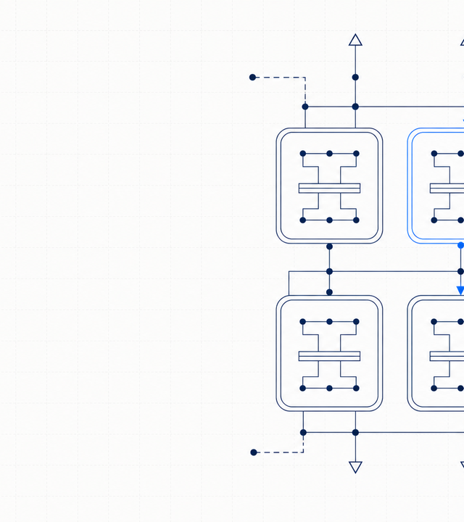
GRIDBRIEF
企业AI
MARKETING OPERATING SYSTEM
营销工作台
多源接入
数据整合
AI分析
自动执行
策略编排
面向管理层的SaaS方案，以AI驱动数据整合、
分析、执行与度量，实现营销闭环。
闭环回流
效果度量
管理决策
企业AI营销工作台
现状概览
核心风险
用统一工作台连接数据、内容、渠道与经营结果
企业 AI 营销工作台 · product-launch
01
Notes:
企业AI营销工作台
面向管理层的SaaS方案，以AI驱动数据整合、分析、执行与度量，实现营销闭环。
• 企业AI营销工作台
• 现状概览
• 核心风险

Slide 2
模块目录
决策层要点
统一视角：问题 → 方案 → 验证 → 落地
本次简报聚焦 AI 营销工作台如何
01
当前营销运营的核心断点
解决核心效率瓶颈，并提供明确
01
数据碎片化、分析滞后与执行脱节
的实施路径。
导致营销 ROI 持续损耗
02
AI 工作台 vs. 传统模式
数据碎片化、分析滞后与执行
02
从数据整合到效果度量的统一
脱节导致营销 ROI 持续损耗
AI 技术栈
03
客户实践验证
从数据整合到效果度量的统一
AI 技术栈
03
数据合规、组织适配与模型
可解释性的预判
数据合规、组织适配与模型
04
工作台核心影响指标
可解释性的预判
04
三家标杆企业应用后核心指标提升
三家标杆企业应用后核心
指标提升
05
90 天启动路线图
05
90 天内实现首个自动化营销场景的路径
企业 AI 营销工作台
02
Notes:
决策层要点
本次简报聚焦AI营销工作台如何解决核心效率瓶颈，并提供明确的实施路径。
• 数据碎片化、分析滞后与执行脱节导致营销ROI持续损耗
• 从数据整合到效果度量的统一AI技术栈
• 数据合规、组织适配与模型可解释性的预判
• 三家标杆企业应用后核心指标提升

Slide 3
关键判断
03 / 08
当前营销运营的核心断点
1
7 个平台拼数
主判断
平均一个营销团队需跨 7 个平台
48
拼凑数据。
15 小时 / 周
小时
lag ≥ 48h
分散的数据源与人工分析流程，
实时关联能力弱
2
让营销决策至少延迟 48 小时。
仅 12% 的企业可把营销活动
与收入结果实时关联。
88% 仍在滞后归因
洞察无法在投放窗口内形成闭环，
直接损失潜在转化与预算效率。
3
AI 工作台的改进方向
结果
决策慢于市场反馈，ROI 优化天然滞后
实时数据管道 + 自动归因，
将洞察产生压缩至分钟级。
从小时级降到分钟级
企业 AI 营销工作台 · product-launch
SaaS 方案演示
Notes:
当前营销运营的核心断点
分散的数据源和人工分析流程使营销决策至少延迟48小时，直接损失潜在转化。
• 平均一个营销团队需要跨7个平台拼凑数据，每周浪费15小时在数据清洗上
• 仅12%的企业能实时将营销活动与收入结果关联
• AI工作台通过实时数据管道与自动归因，将洞察产生时间压缩至分钟级

Slide 4
系统比较
AI工作台vs.传统模式
在速度、精度与可扩展性三个维度上，AI工作台形成代际优势。
传统模式
同一业务模块的能力跃迁
AI工作台
数据整合
数据整合
手动ETL与报表拼接
速度
实时数据虚拟化与自动映射
速度
T+1
分钟级
依赖IT排期，T+1以上延迟，
分钟级接入全渠道数据，
多源数据对齐错误率高
按批处理更新
零代码完成清洗与统一ID
持续同步接入
分析洞察
分析洞察
BI看板+人工分析
精度
AI预测分析与自然语言问答
精度
被动
主动
取数-分析-报告循环长，
基于因果推断与预测模型自动推送
难以发现深层关联与预测性信号
依赖人工解释
异常与机会，支持自然语言查询
自动发现异常机会
核心差异：传统模式围绕“报表交付”，AI工作台围绕“实时决策与自动优化”
企业 AI 营销工作台
04
Notes:
AI工作台vs.传统模式
在速度、精度与可扩展性三个维度上，AI工作台形成代际优势。
• 依赖IT排期，T+1以上延迟，多源数据对齐错误率高
• 分钟级接入全渠道数据，零代码完成清洗与统一ID
• 取数-分析-报告循环长，难以发现深层关联与预测性信号
• 基于因果推断与预测模型自动推送异常与机会，支持自然语言查询

Slide 5
PROOFGRID
客户实践验证
企业 AI 营销工作台 · 客户证据页
三家不同行业客户在接入AI营销工作台后，
均取得可量化的效率与增长提升。
CASE 01
CASE 02
CASE 03
某头部快消品牌
某 B2B 科技公司
某连锁零售企业
数据整合周期
线索到商机转化率
从 7 天缩短至 4 小时
提升 45%
无效渠道支出
营销投入产出比
−28%
+57%
圈选与出价效率
智能策略提升 32%
自动执行工作流
归因上线后持续下降
预算重分配更精准
替代 80% 人工动作
季度 ROAS
共同结论
增长 2.1 倍
AI 营销工作台的价值已从单点提效，
EVIDENCE NOTE
扩展到数据、投放、转化与归因的闭环增长。
营销自动化从“执行”转向“调度”
DATA → ANALYZE → EXECUTE → MEASURE
05
product-launch
Notes:
客户实践验证
三家不同行业客户在接入AI营销工作台后，均取得可量化的效率与增长提升。
• 数据整合周期从7天缩短至4小时；智能人群圈选出价效率提升32%，季度ROAS增长2.1倍
• 线索到商机转化率提升45%，自动执行工作流替代80%的人工运营动作
• 全域效果归因上线后，减少无效渠道支出28%，营销投入产出比改善57%

Slide 6
SIGNALCOUNT
工作台核心影响指标
系统部署12个月后，客户平均实现营销效率与营收贡献的双重跃升。
效率侧
增长侧
营销运营效率提升
月度有效线索增长
35%
2.8×
人工操作环节减少、流程自动化
AI评分与个性化触达贡献
数据汇总时间压缩
营销归因准确率提升
67%
41%
从多天降至小时内
基于多触点因果模型
四项指标共同指向：从“人驱动营销”转向“数据驱动、AI 协同、可量化增长”。
企业 AI 营销工作台 · 06
SaaS 方案数据表现
Notes:
工作台核心影响指标
系统部署12个月后，客户平均实现营销效率与营收贡献的双重跃升。
• 营销运营效率提升
• 月度有效线索增长
• 数据汇总时间压缩
• 营销归因准确率提升

Slide 7
SPREADMAP
ROI提升轨迹
AI营销工作台上线后，客户平均在6个月内收回投资，随后进入持续增益阶段。
回收路径
投入期
爬坡期
持续增益期
46
从底座打通到持续学习，ROI随能力叠加逐段抬升
100
60
基础数据整合与自动化完成
75
Month 1–2
6个月
平均收回投资
74
AI推荐与动态分群上线
50
Month 2–3
阶段性价值释放
88
25
前两月完成底层数据与流程标准化
全渠道自动化编排生效
第三月开始由推荐与分群驱动增长
Month 3–5
自动化与学习闭环带来复利收益
0
模型持续学习与效果累加
M1
M2
M3
M4
M5
M6
Month 5–6+
数据整合
推荐分群
自动编排
持续学习
企业 AI 营销工作台
07
Notes:
ROI提升轨迹
AI营销工作台上线后，客户平均在6个月内收回投资，随后进入持续增益阶段。
• 基础数据整合与自动化完成
• AI推荐与动态分群上线
• 全渠道自动化编排生效
• 模型持续学习与效果累加

Slide 8
推进序列
90天启动路线图
建议采用三阶段渐进部署，快速验证价值后横向扩展至全业务线。
ACTION SEQUENCE
deploy → scale
1
2
3
第1-30天
第31-60天
第61-90天
奠定数据底座
打通执行闭环
规模化推广
基础接入与首轮验证
AI策略进入真实投放场景
沉淀方法并复制至业务线
数据源接入与标准化
上线智能人群
完成全链路效果度量配置
部署基础AI归因模块
动态创意优化
输出最佳实践手册
产出首份自动化洞察报告
至少两个渠道自动执行闭环
启动组织内规模化推广
目标：形成统一数据口径与试点洞察闭环
目标：验证AI驱动投放与优化效率提升
目标：形成跨团队可复制的运营机制
先统一数据，再放大执行，最后沉淀度量与方法，90天内完成从试点到复制的启动闭环
企业 AI 营销工作台
08
Notes:
90天启动路线图
建议采用三阶段渐进部署，快速验证价值后横向扩展至全业务线。
• 数据源接入与标准化，部署基础AI归因模块，产出首份自动化洞察报告
• 上线智能人群与动态创意优化，实现至少两个渠道的自动执行闭环
• 完成全链路效果度量配置，输出最佳实践手册，启动组织内规模化推广

